Slide 1
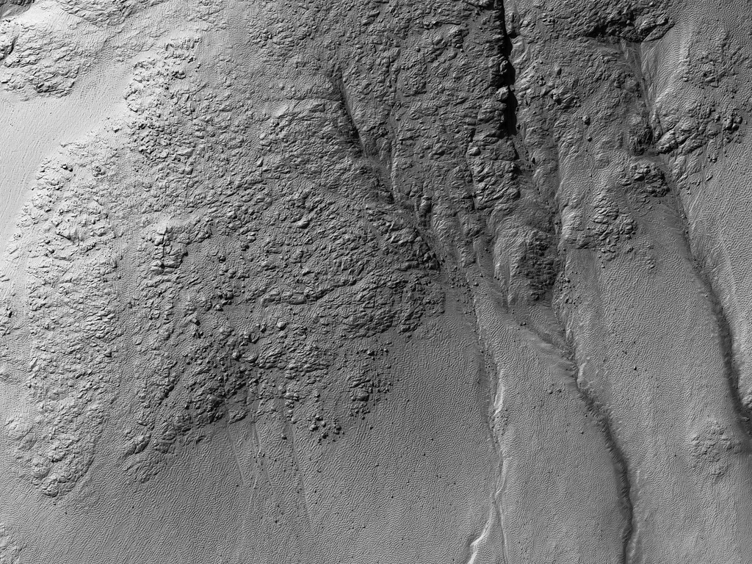


Ceunentydd yn Galle
Mae ceunentydd bychain, sydd i’w gweld yng nghanol y ddelwedd hon, wedi ffurfio ar lethrau’r bryniau ac maent wedi erydu yn ôl i mewn i’r creigwely. Fwy na thebyg fod y ceudwll ei hun biliynau o flynyddoedd oed, ond eto mae’n debygol mai dim ond cannoedd o flynyddoedd yw oed y ceunentydd hyn ac efallai eu bod yn actif heddiw. (NASA/JPL/University of Arizona)
uahirise.org/cy/ESP_058196_1280

